Slide 1
Geschillencommissie Passend Onderwijs
1 november 2016
De Flint, Amersfoort

Slide 2
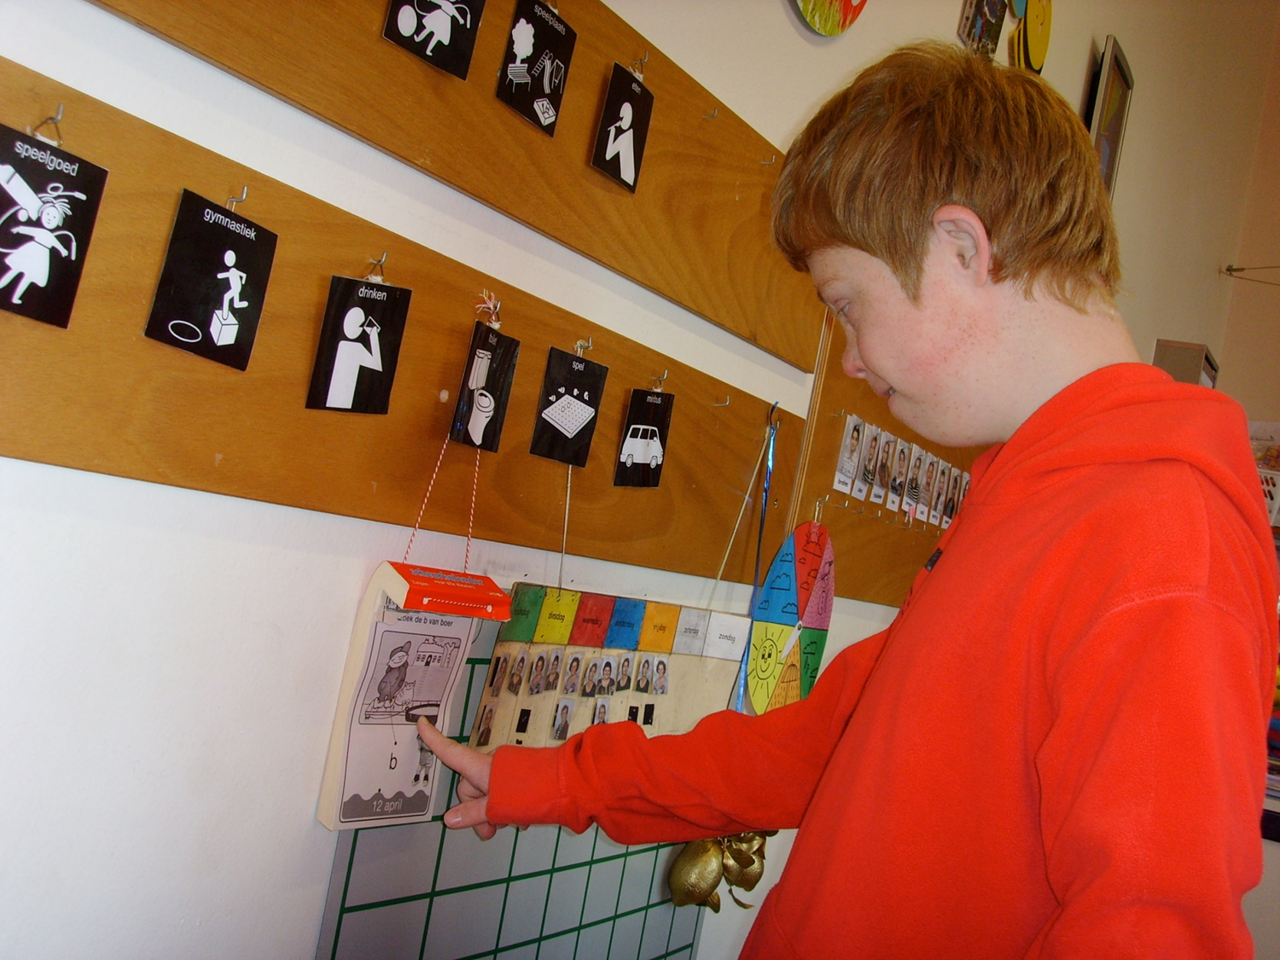

Slide 3
Waarom GPO
motie Ferrier-Van der Ham (II 2011-2012, 33 106, nr. 91)
nieuwe wetgeving – nieuwe materie
specifieke expertise
richtinggevend
rechter kan advies GPO meewegen

Slide 4
Ouders verzoekende partij
Verhoudingen partijen
Schoolbestuur verweerder
Samenwerkingsverband informant GPO

Slide 5
GPO procedure
Digitaal
Dossieromvang
Pleiten ?
10 weken
Hoort leerling >12 jaar
Swv is informant
Dictum bij spoed

Slide 7
Ontvankelijkheid-Bevoegdheid
Voorgenomen besluit: GPO 106487
Meerderjarigheid: GPO 106561
Geschiktheid: GPO 106544
Belang: GPO 106566
Termijn 6 weken GPO 106885
Geen klachten GPO 106679
Geen ‘vernietiging’ GPO 106544/106778

Slide 8
Toelating - Stramien
Is er extra ondersteuningsbehoefte?
Dan gegevens bij ouders opvragen.
Vervolgens de precieze EO vaststellen.
Kan de school de EO zelf bieden obv schoolprofiel/ondersteuningsplan obv doeltreffende aanpassingen wgbh/cz
Inschrijven en OPP vaststellen (6 wkn),
weigeren = zorgplicht

Slide 9
Toelating
Stramien: GPO 106645/106295
Selectie: GPO 106669, 107070 107020, 106682
Zorgplicht: GPO 106528, 107017 106941, 106882
Onderzoek: GPO 107026, 106607 106561
Informatie GPO 106807

Slide 10
Verwijdering - Stramien
Ruime bevoegdheid
Ernst van de feiten: marginale toetsing
Voldaan aan schoolregels en de wet
Indien leerling met EO: opp vereist
Uiterste redmiddel

Slide 11
Verwijdering
Stramien: GPO 106740
Handelingsverlegen: GPO 107372
Zorgplicht: GPO 107228
Hoorplicht: GPO 106862
Veiligheid GPO 106778, 107048
Motivering GPO 107059
Uiterste middel GPO 107243
Bij ll met EO, opp nodig GPO 107219

Slide 12
OPP - Stramien
BG stelt vast 6 weken na inschrijving
Vaststelling na oogo met ouders
Minimaal jaarlijk evaluatie
Inhoud:
- omschrijving onderwijs afgestemd op leerling art 8 + 40a WPO
- afwijking onderwijsprogram leerling art 40a WPO
- uitstroom(profiel) + onderbouwing art 34.7 BB WPO/15c InrB WVO
- belemmerende en bevorderende factoren die van invloed
zijn op het onderwijs aan de leerling art 34.7 BB WPO/15c InrB WVO

Slide 13
OPP
Stramien: GPO 106632
Voldoet wel: GPO 106703
Voldoet niet: GPO 107031, 107011 106517
OOGO: GPO 107021, 106632
Niet vereist GPO 107072
Wel vereist GPO 107219

Slide 15
www.onderwijsgeschillen.nl
Onderwijsgeschillen is een onafhankelijke organisatie die ondersteuning verleent bij de behandeling van geschillen, bezwaren, beroepen en klachten in het onderwijs. Kwaliteit, transparantie en professionaliteit staan bij ons centraal.

